Slide 1
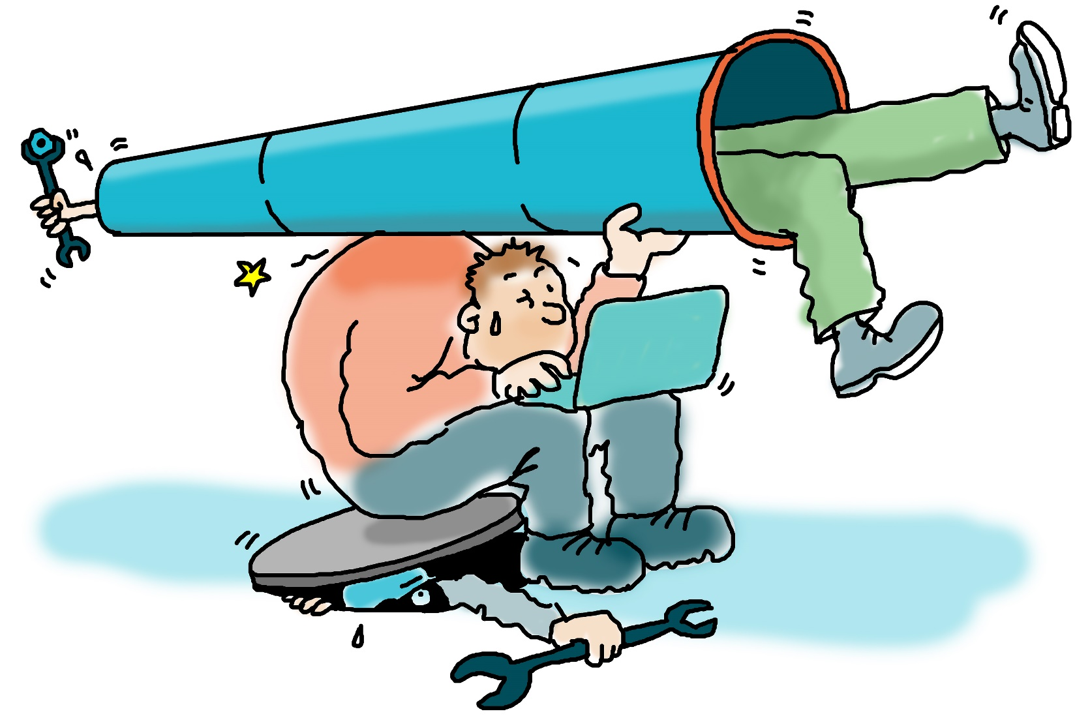
Toolbox Ongunstige werkhouding
Samen doen we het beter!

Slide 2
Cijfers en ongevallen
  Jaarlijks maken we 800 miljoen euro aan kosten door ziekten aan het bewegingsapparaat
  Van de werkgerelateerde verzuimdagen:
    is 38% gerelateerd aan klachten aan het bewegingsapparaat
    is 30% gerelateerd aan lichamelijk belastend werk
  66% van de aandoeningen die werknemers als beroepsziekte ervaren, zijn lichamelijk
  21% van de arbeidsongeschiktheidsuitkeringen is gerelateerd aan klachten aan het bewegingsapparaat
Notes:
Ieder jaar wordt er in Nederland 800 miljoen euro aan kosten gemaakt door ziekten aan het bewegingsapparaat. Met bewegingsapparaat bedoel ik het totaal van onderdelen van je lichaam dat zorgt dat je beweegt of houdingen aanneemt: gewrichten, botten, pezen, skeletspieren, motorische zenuwen.
Van alle werk gerelateerde verzuimdagen is 38% te wijten aan klachten aan het bewegingsapparaat en is 30% te wijten aan lichamelijk belastend werk.
Ruim 66% van de door werknemers als beroepsziekte ervaren aandoeningen, zijn fysieke aandoeningen. 21% van de arbeidsongeschiktheidsuitkeringen is vanwege klachten aan het bewegingsapparaat.
Hebben jullie zelf voorbeelden van verkeerde werkhoudingen, die hebben geleid tot arbeidsverzuim?

Slide 3
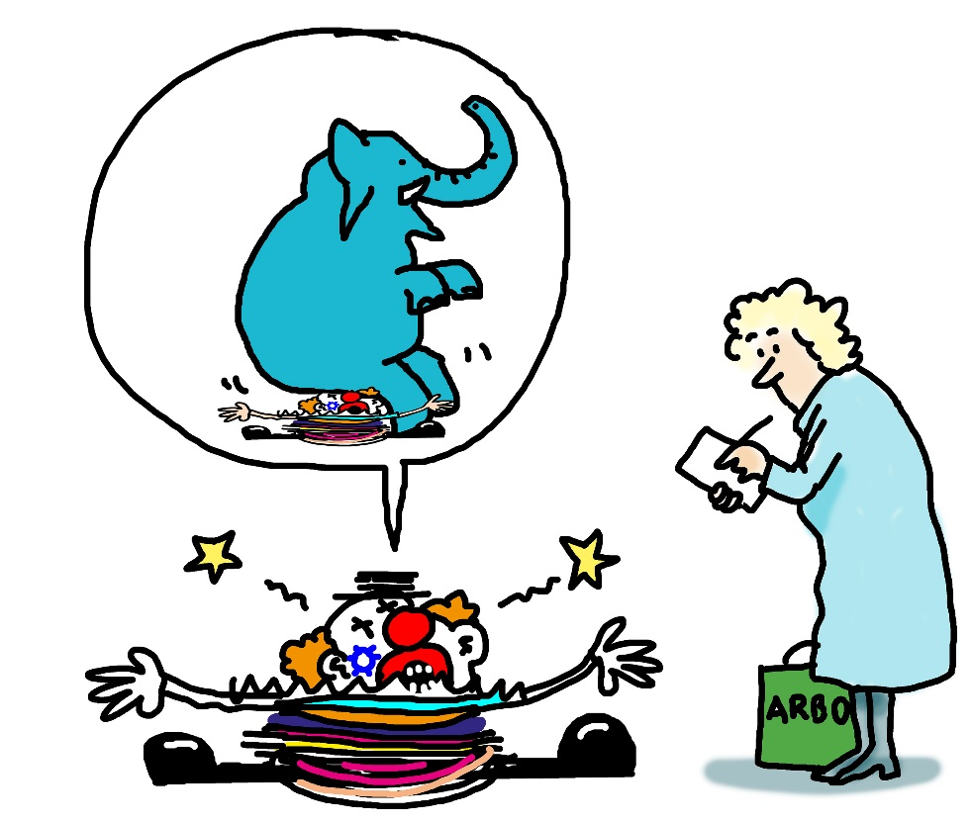
Inhoud
  De risico’s
  Wat zijn ongunstige werkhoudingen?
  Maatregelen
  Aandachtspunten
  Wat kunnen we beter doen?
  Wat kun je zelf doen?
  Afspraken maken

Slide 4
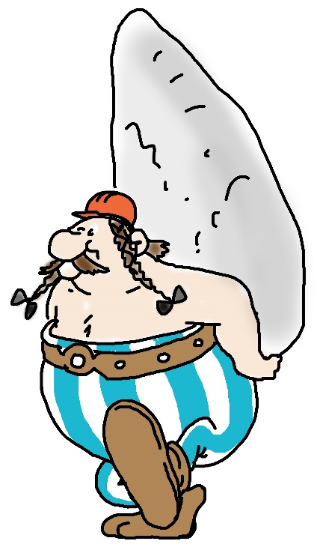
De risico’s
  Langdurig in een verkeerde houding werken verstoort het evenwicht tussen fysieke belasting en belastbaarheid
  Mogelijke gevolgen zijn klachten aan rug, nek, schouders en armen, ellebogen, handen en polsen, knieën en voeten
  Dit kan later zelfs leiden tot (gedeeltelijke) arbeidsongeschiktheid

Slide 5
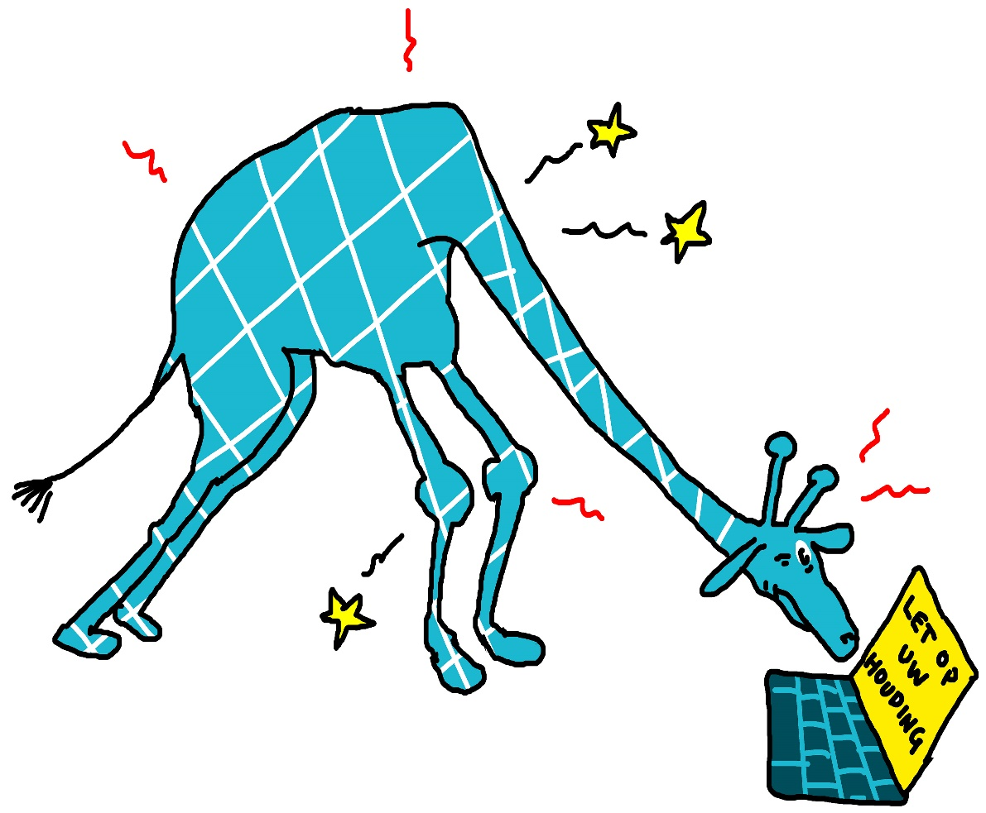
Wat zijn ongunstige werkhoudingen?
  Werken boven je macht
  Werken met een gedraaide rug
  Reiken
  Bukken of knielen

Slide 6
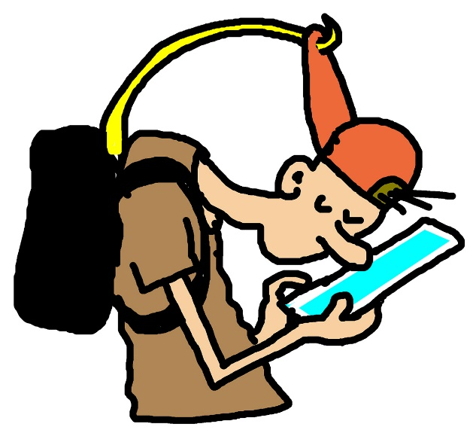
Maatregelen
  Wissel van houding of taak
  Voorkom ‘extreme’ standen van gewrichten
  Voorkom langdurig werken met gedraaide of gebogen rug
  Voorkom werken met handen op of boven schouderhoogte
  Voorkom knielend werken of werken met gebogen knieën
Notes:
Wanneer spreek je van extreme standen van gewrichten? Dat voel je vanzelf, omdat je lichaam snel begint te protesteren wanneer je bijvoorbeeld je been te ver naar buiten draait. Zoek dan meteen naar een minder belastende houding.

Slide 7
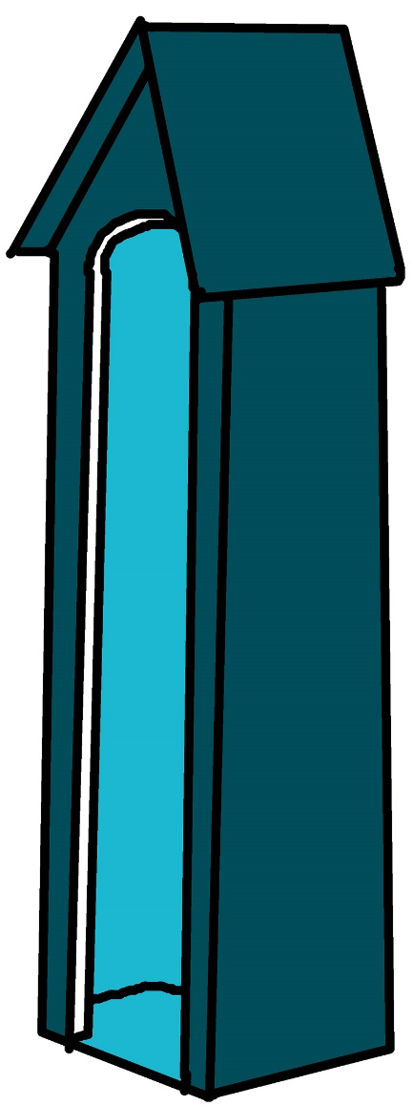
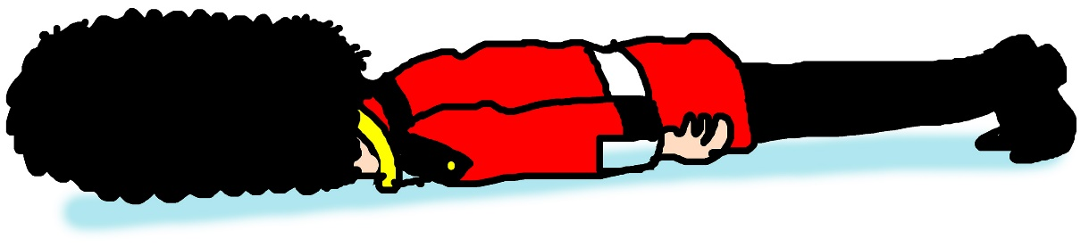
Aandachtspunten
Richtwaarden werkhouding per dag
  Ongunstige houding: maximaal 2 uur
  Langdurig staan: maximaal 4 uur
  Knielen of kruipen: maximaal 30 minuten achter elkaar en maximaal 60 minuten per dag
Notes:
Let op, de tijd begint te tellen zodra de werkhouding begint en stopt met tellen zodra de werkhouding eindigt.
De definitie van langdurig staan is op een en dezelfde plek blijven staan binnen 1m2.

Slide 8
Wat kunnen we beter doen?
Hebben jullie ideeën over wat we beter kunnen doen?
  In ons team?
  Op onze locatie?
  In ons bedrijf?
  Hebben jullie vragen over wat je moet doen als het misgaat?
  Zijn er in jullie werk zaken die 100% veilig werken onmogelijk maken?
Notes:
Vraag aan de aanwezigen om hun input. Laat de tips van de werkvloer komen zij weten immers het beste wat voor werkzaamheden zij uitvoeren en met welke problemen zij te maken hebben.

Slide 9
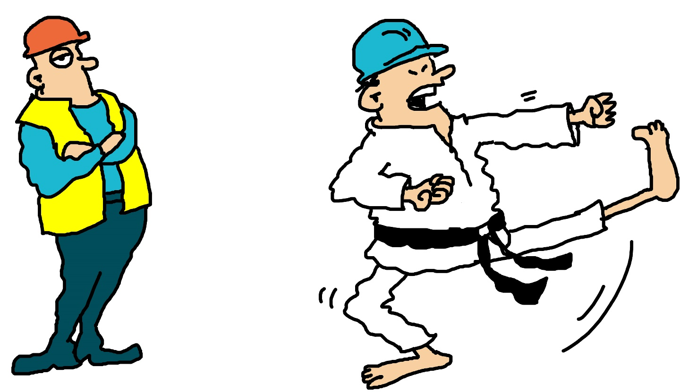
Wat kun je zelf doen?
Geef voorbeelden van wat je zelf kunt doen om een ongunstige werkhouding te vermijden

Slide 10
Afspraken maken over veilig werken
  Met jezelf: wat ga je er zelf aan doen?
  Met elkaar: help elkaar om op de juiste manier te werken!
  Op de locatie:
    Praat in elk werkoverleg over het vermijden van ongunstige werkhoudingen
    Verzamel voorbeelden van wat goed gaat en wat minder goed gaat
  In het bedrijf: vraag om beschermende maatregelen, informatie en training
  We maken een nieuwe afspraak om het resultaat van onze afspraken te bespreken
Notes:
Benadruk dat je verwacht dat mensen veilig werken. Maar ook dat je het als een persoonlijke zorg beschouwt dat iedereen weer gezond en veilig naar huis gaat. En dat veilig werken een zaak is van iedereen persoonlijk, het team en het hele bedrijf.

Slide 11
Dankjewel voor het meedenken over dit belangrijke onderwerp!
Samen doen we het beter!
Notes:
Benadruk het belang van informatie delen van de mensen op de werkvloer met de leidinggevende tot aan de top.
Als de leidinggevende niet weet dat er iets mis is, wordt het probleem niet opgelost. En dat geldt tot aan degene die de beslissingen neemt.

